Slide 1
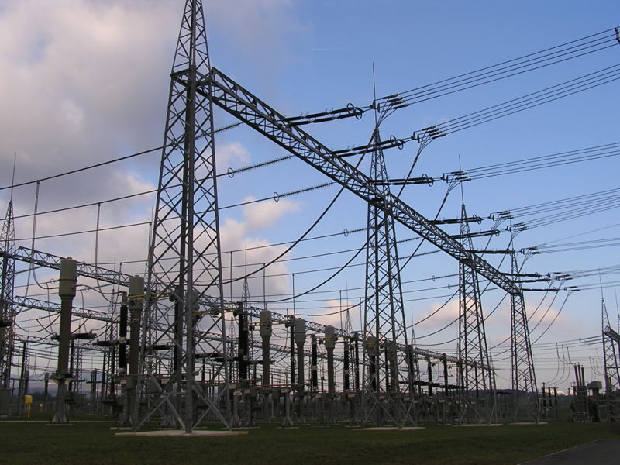
ELEKTRİK MÜHENDİSLİĞİNDE ÖLÇME
10. HAFTA
-Direnç Ölçme-

Slide 2
Ölçme
DİRENÇ ÖLÇMELERİ VE OHMMETRELER
Ohm kanununa göre direnç, gerilimin akıma oranı olarak tanımlanır.
Dolayısıyla direnç, gerilim ile akım arasındaki orantı katsayısına eşit olmuş olur.
Matematiksel olarak R=V/I şeklinde ifade edilmektedir.
Dirençler değerlerine göre aşağıdaki gibi sınıflandırılır
Küçük değerli direnç: 1Ω ve daha küçük değerli dirençlerdir.
Orta değerli dirençle: 1Ω ile 0.1MΩ arsındaki dirençler.
Büyük değerli dirençler: 0.1MΩ ve daha büyük değerli dirençlerdir.

Slide 3
Ölçme
Döner bobinli ölçü aletinin ampermetre olarak kullanılması
Küçük ve Orta değerli dirençler aşağıdaki yöntemler ile ölçülebilir:
Voltmetre—ampermetre metodu
Karşılaştırma metodu
Ohmmetre metodu
Wheatstone köprüsü metodu
Büyük değerli dirençlerin ölçümünde aşağıdaki yöntemler kullanılır:
Korumalı metot
Yük kaybı metodu
Megaohm metodu
Meger

Slide 4
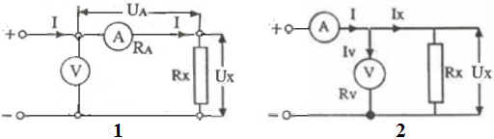
Ölçme
Ampermetre - Voltmetre metodu
Ampermetre-voltmetre metodu ile direnç ölçümü dolaylı ve basit bir metottur.
Direnç içinden geçen akım ve gerilim ölçülerek, ohm kanununa göre direnç hesabı yapılır.

Slide 5
Ölçme
Ampermetre - Voltmetre metodu
Şekil 1’de devrede ampermetre dirençte akan akımı ölçtüğü halde, voltmetre direnç ve ampermetre uçlarındaki toplam gerilimi ölçer. Bundan dolayı ampermetre direnci, ölçülen direnç yanında çok küçük olduğu zaman doğru ölçme yapılır.

Slide 6
Ölçme
Ampermetre - Voltmetre metodu
Ampermetre direncinin ölçülen değere göre büyük olması durumunda Şekil 2’ deki devre tercih edilir. Bu devredeki voltmetre direnç uçlarındaki gerilimi ölçtüğü halde, ampermetreden akan akım, voltmetre ve ölçülen dirençten akan akımların toplamı kadar olur.

Slide 7
Ölçme
Ampermetre - Voltmetre metodu
Rx>>Ra olduğu zaman doğru ölçüm yapar.
Ra>>Rx olduğu zaman doğru ölçüm yapar.

Slide 8
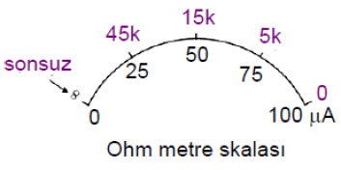
Ölçme
OHMMETRELER
1. Seri Ohmmetreler:
Galvanometreye seri bir potansiyometre ve bir pil eklenerek Ohmmetre olarak düzenlenir.
Seri Ohmmetreler de ölçülecek direnç galvanometre bobinine seri olarak bağlanır.
Ohmmetre uçları açık iken galvanometreden hiç akım akmaz, dolayısıyla gösterge sapmaz. Bu durumda Ohmmetre uçları açıktır.

Slide 9
Ölçme
OHMMETRELER
1. Seri Ohmmetreler:
Ohmmetre uçları kısa devre edilecek olursa, kısa devrede dış devredeki direnç sıfır anlamındadır. Bu durumda gösterge skalanın sonuna kadar sapmalıdır.
Skalanın en sağında sıfır(0) değeri yazılıdır. Potansiyometre ile göstergenin tam sıfırın üzerinde duracak şekilde durması sağlanır.

Slide 10


Ölçme
OHMMETRELER
1. Seri Ohmmetreler:
Ohmmetre uçlarına bir direnç bağlanırsa, pil devresini tamamlayacak ve devreden bir akım geçirecektir. Bu akım galvanometreden de geçtiği için göstergenin sapmasını sağlayacaktır.

Slide 11

Ölçme
Soru:
50 μA skalalı, iç direnci 3 kΩ olan ölçü aleti seri tip ohmmetre olarak kullanılıyor. Batarya gerilimi 3 V ‘tur. Buna göre;
a) Sıfırlama için uygun direnç kaç kΩ ‘dur. Rs = ?
b) Ölçü aletiyle direnç ölçüldüğü zaman ölçü aleti 40 μA ‘i gösterdiği zaman ölçülen direnç değeri kaç kΩ ‘dur. Rx = ?
c) Ölçü aletiyle 40 kΩ‘luk direnç ölçüldüğü zaman ölçü aleti kaç μA gösterir?

Slide 12
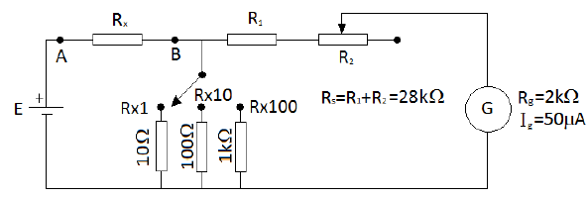
Ölçme
OHMMETRELER
Çok Kademeli Seri Ohmmetre:
Tek kademeli ohmmetre çok geniş sınırlar arasındaki dirençleri ölçemez. Ohmmetrenin ölçü sınırlarını genişletmek amacıyla çok kademeli ohmmetre kullanılır.
Şekildeki çok kademeli ohmmetre 28kΩ için sıfırlanmıştır. (Rs=R1+R2=28 kΩ)

Slide 13
Ölçme
OHMMETRELER
2. Çok Kademeli Seri Ohmmetre:
Rx1 kademesinde 10Ω luk direnç galvanometreye paralel bağlanır.
Bu kademedeki ohmmetre iç direnci 10∕∕(28000+2000)≅10Ω olur.
Bu kademede galvanometre ibresi Rx=10Ω luk direnç ile %50 sapma oluşturur.

Slide 14
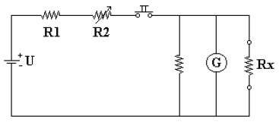
Ölçme
OHMMETRELER
3. Paralel Ohmmetreler:
Paralel Ohmmetreler, seri tip ohmmetrelere nazaran daha hassas ölçme yapabilirler.
Bu tip ohmmetrelerde ölçülmek istenen direnç galvanometre bobinine paralel bağlanır.

Slide 15
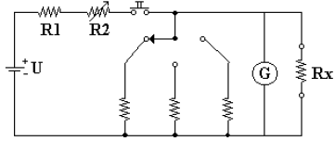
Ölçme
OHMMETRELER
4. Çok Kademeli Paralel Ohmmetreler:
Ohmmetrenin ölçü sınırlarını genişletmek amacıyla çok kademeli paralel ohmmetre kullanılır.

Slide 16
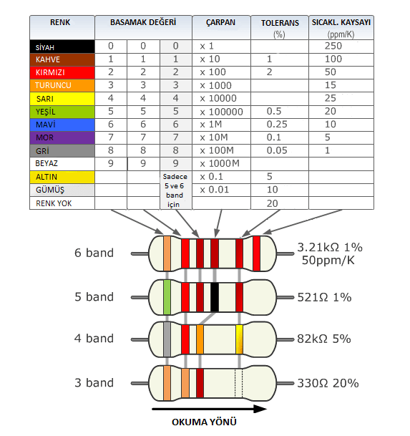
Ölçme

